Slide 1
Pourquoi
un nouveau collisionneur de particules ?

Slide 2
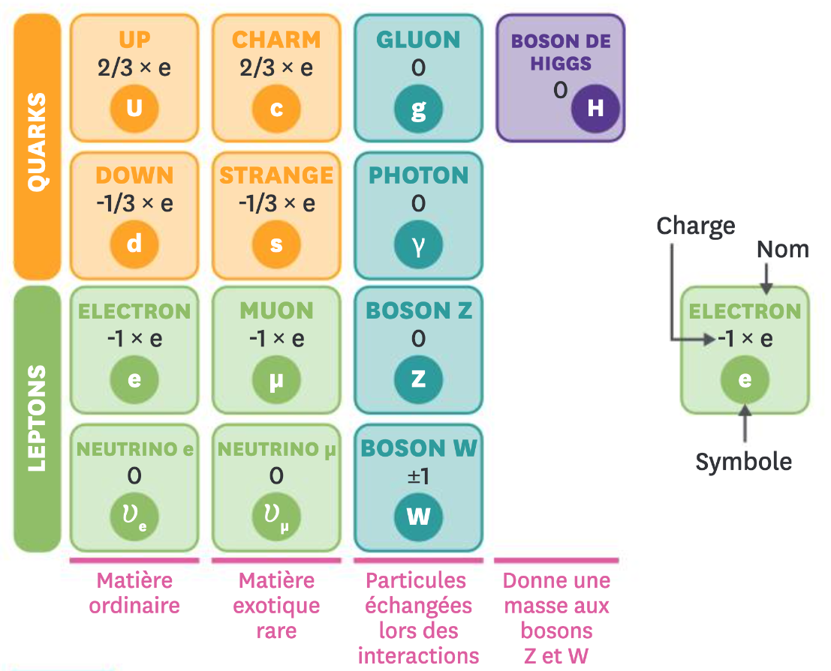
Le Modèle Standard de la physique des particules
À l’heure actuelle, ce modèle est notre meilleure compréhension des constituants de la nature et des règles qui sont à l’origine des conditions stables qui ont permis l’évolution de l’Univers.

Slide 3

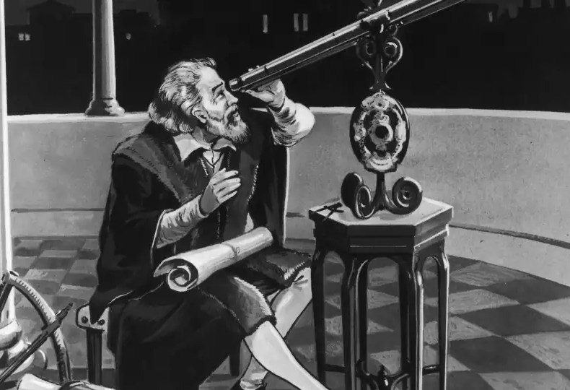
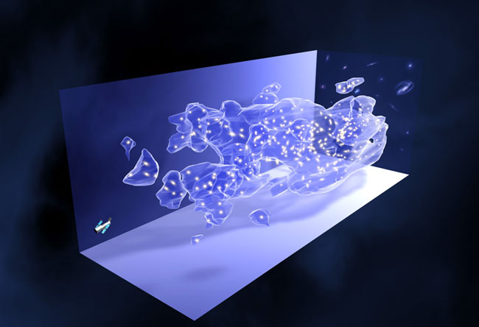
Cependant, nous savons que le modèle est incomplet !
H
higgs
La compréhension du boson de Higgs joue un rôle spécifique dans l’exploration. Ces recherches approfondies ne sont pas accessibles au LHC
(de la découverte à l’exploration).
Même d’infimes écarts par rapport aux prédictions théoriques sur l’interaction du boson de Higgs avec les autres particules et lui-même peuvent conduire à l’établissement de nouveaux fondements théoriques.
Le concept de matière noire est établi, mais sa véritable nature demeure énigmatique.

Slide 4
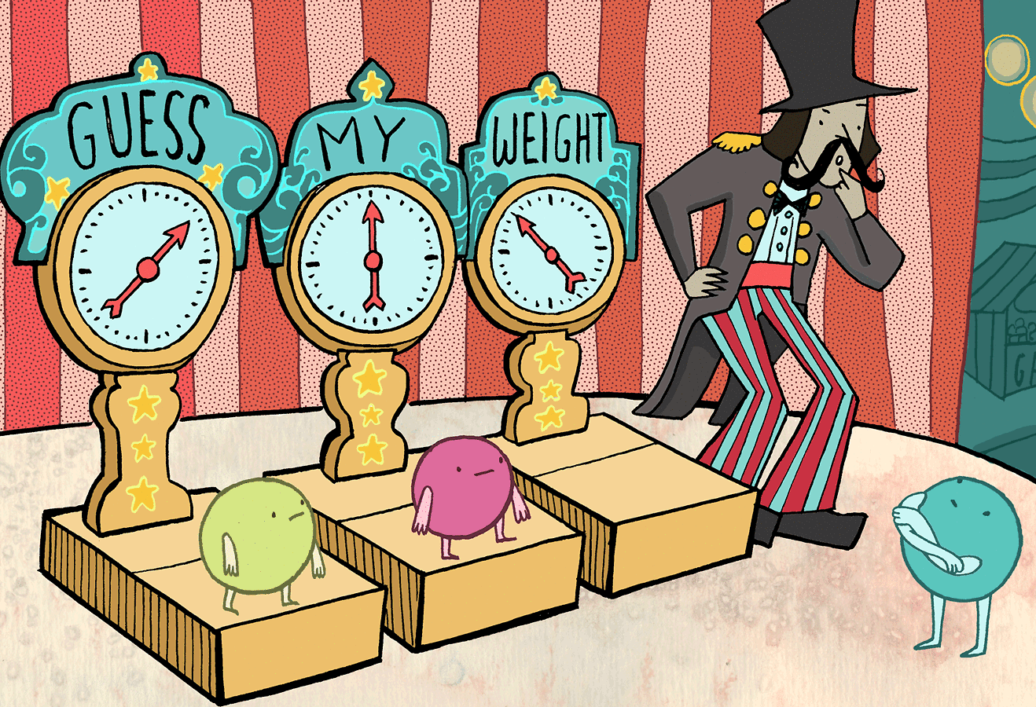
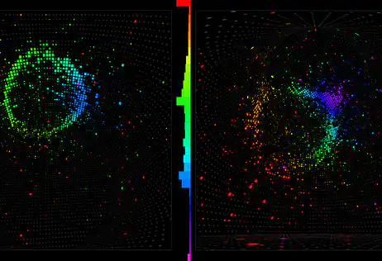
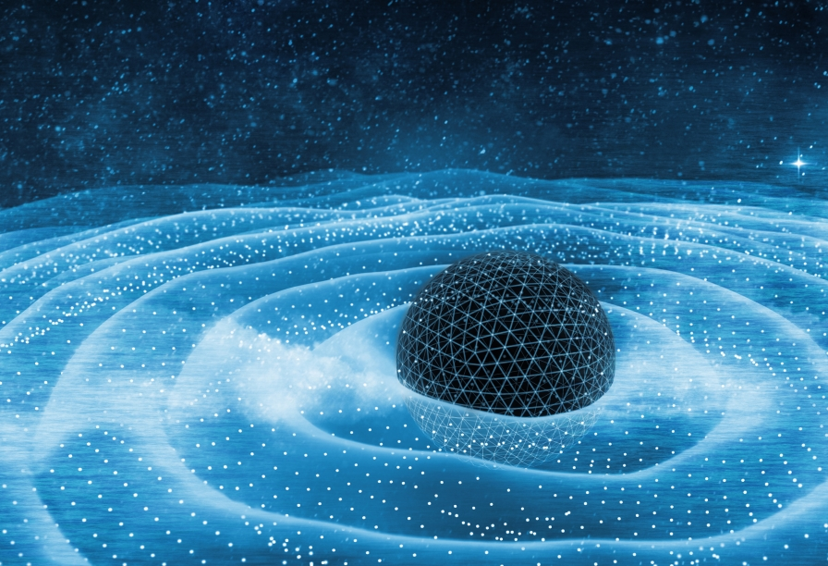
Cependant, nous savons que le modèle est incomplet !
Nous avons appris que les neutrinos sont des particules qui ont une masse, même si le Modèle Standard leur avait prédit une masse nulle.
Nous savons qu’il existe une asymétrie entre la matière et l’antimatière, mais il n’existe aucune explication concernant sa nature et son origine.
Il Il n’existe aucune théorie quantique de la gravité qui soit cohérente.

Slide 5
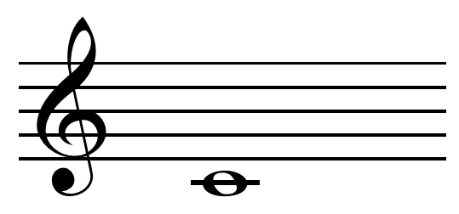
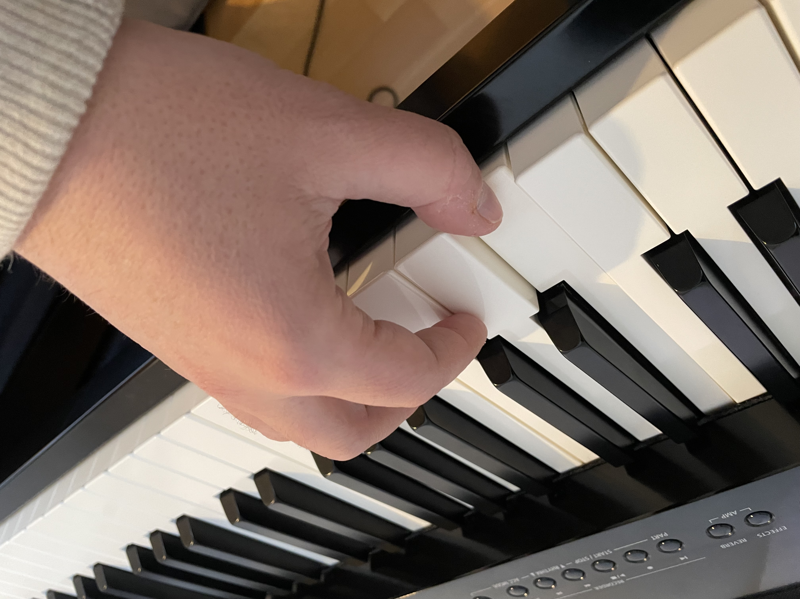

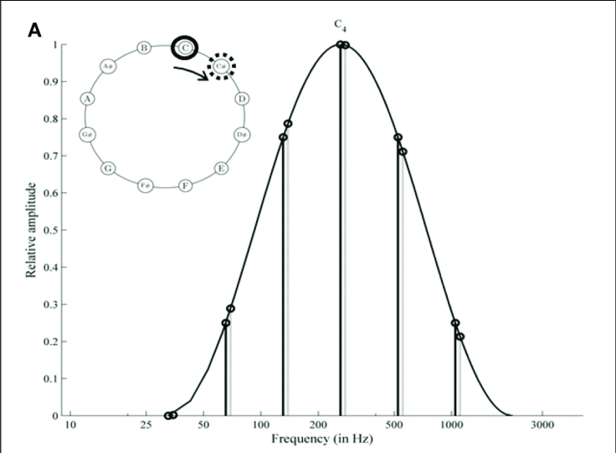
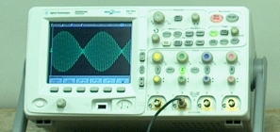

Que peut-on faire avec un nouveau collisionneur?
Faire des prédictions exactes
selon le modèle standard
Mesurer avec haute précision ce qui était prédit sous conditions contrôlées
Chercher des déviations entre les mesures et les prédictions

Slide 6
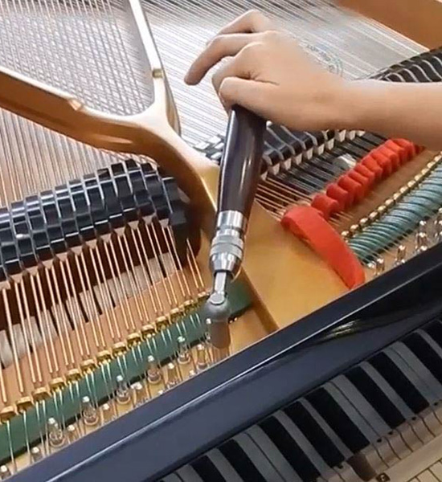
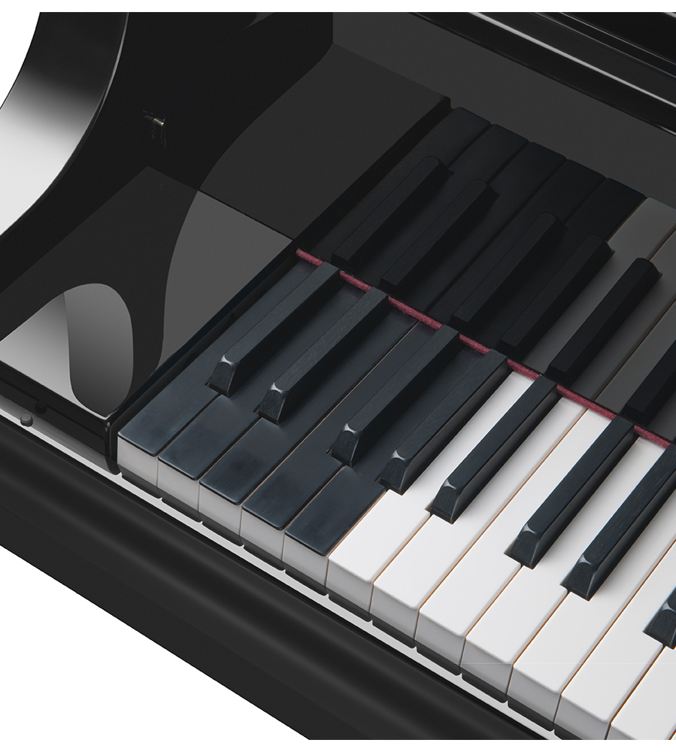
Le FCC – un instrument de précision …
… avec des touches en plus!
100 keV
100 TeV
Les réglages extrèmement fins du collisionneur éléctron-positon
(FCC-ee, arXiv:1909.12245)
Les instruments de mesure en forme des détecteurs à nouvelles technologies
Les “touches en plus” du collisionneur de hadrons (FCC-hh) pour atteindre des énergies aujourd’hui non accessibles
Notes:
Precision d’un demi ppm = Hauteur du tour Eiffel réglé precis à 100 micrometre en continuation.

Slide 7
Le programme de FCC intégré comporte deux phases
Phase 1 – FCC-ee :
Collisionneur électron-positon à haute luminosité.
Pour étudier les phénomènes observés qui mettent en évidence les incohérences et les lacunes de notre compréhension actuelle.
Permet de prédire les plus infimes écarts dans les processus physiques par rapport aux prédictions du Modèle Standard.
Phase 2 – FCC-hh :
Collisionneur proton-proton de la plus haute énergie
Remplace le FCC-ee au sein de la même infrastructure.
Permet d’explorer directement les voies de recherche identifiées au cours de la première phase, en vue d’observer de nouveaux processus physiques.
Permet la validation expérimentale d’un modèle de « réalité » amélioré ou nouveau.
FCC-ee
FCC-hh
Frontières de la luminosité
Frontières de l’énergie

Slide 8
Lancement et
principe de l'étude de concept
Futur Collisionneur Circulaire

Slide 9
Lancement de l’étude le 7 février 2014
Reprise médiatique, p.ex. :
Tribune de Genève
Communiqué de Presse du CERN :

Slide 10
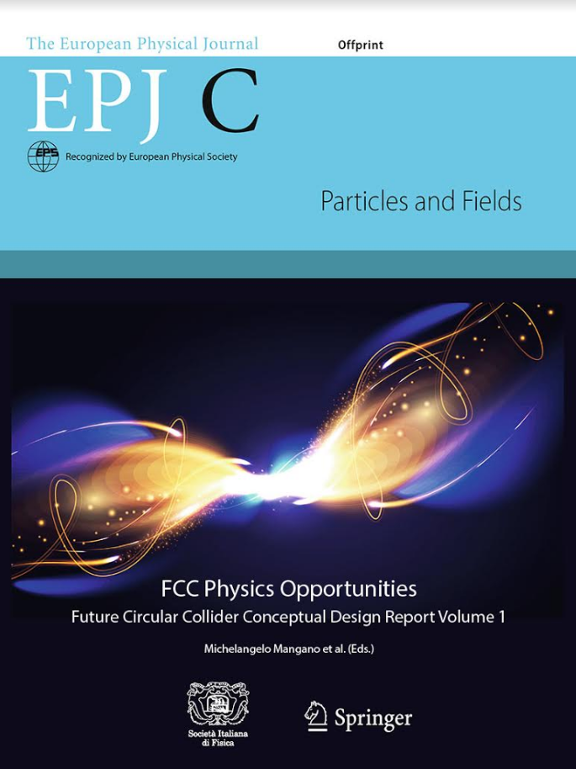
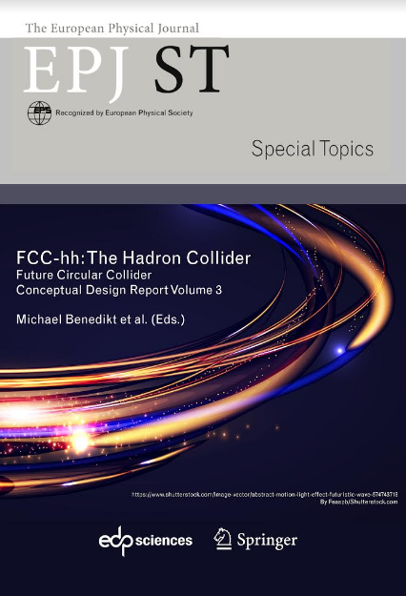
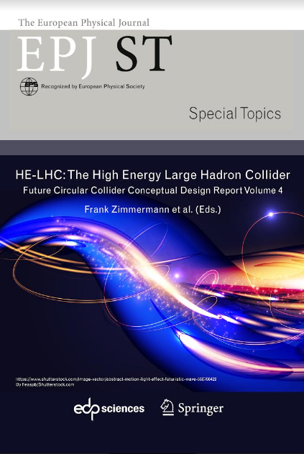

L’étude de concept 2014-2018
Développer et valider un programme de recherche scientifique
Analyser les options et écarter les options non réalistes
Concevoir un concept de base
Vérifier la faisabilité principielle
Identifier les écarts et identifier les priorités pour la recherche et le développement technique
Pour en savoir +

Slide 11
Un programme long-terme pour la recherche scientifique
2020
2030
2040
2050
2060
2070
2080
2090
R&D
Conception
Production
Collisionneur electron-positon
30 ans de recherche & developpement
pour superconducteurs et aimants
Conception
Production
Collisionneur hadron

Slide 12
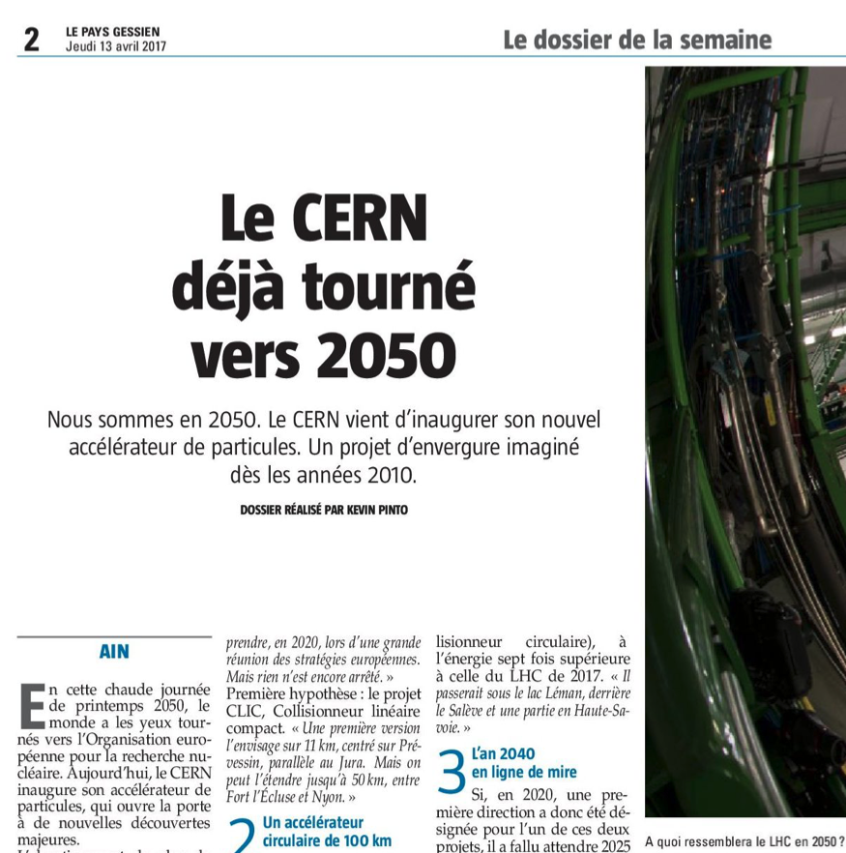
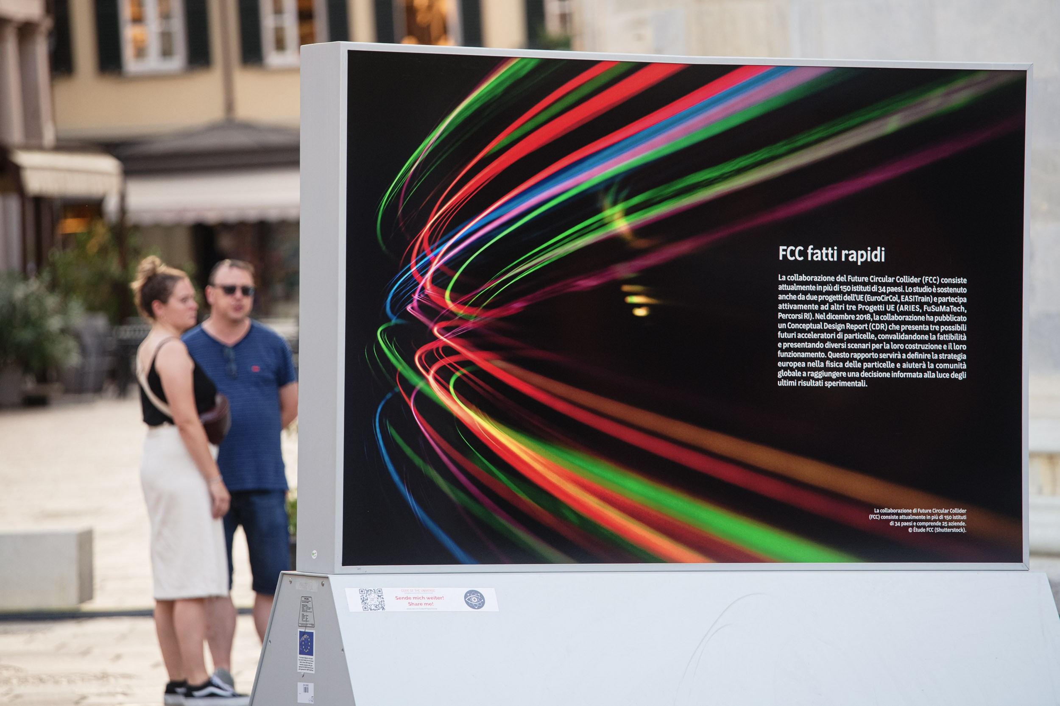

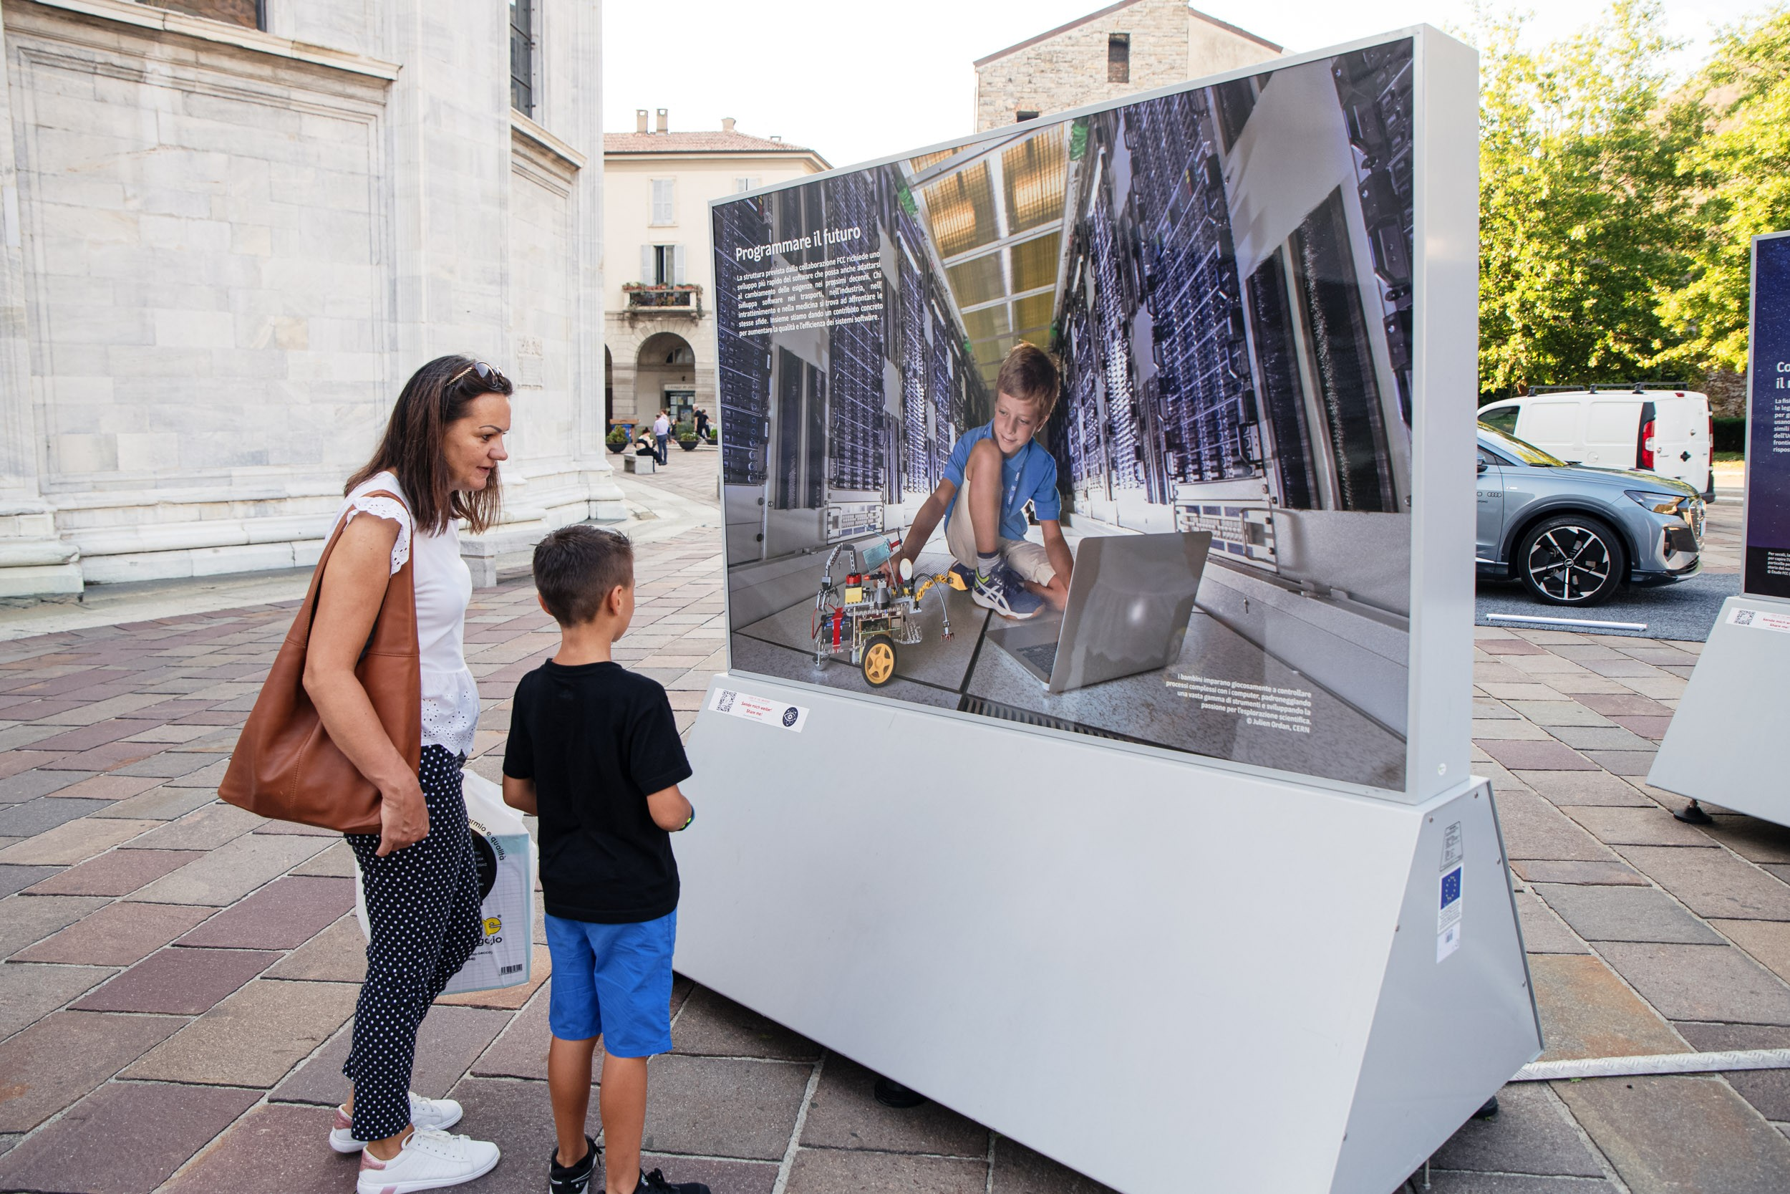
Une présence continue

Slide 13

Le principe de développement d’un scénario équilibré
Nous privilégions la transparence et le dialogue avec les parties prenantes pour comprendre leurs besoins, leurs craintes
et pour optimiser le FCC.
  Cela demande comme base un scénario concret et localisé

Slide 14
L'étude de faisabilité

Slide 15




L’étude de faisabilité 2019-2025
Evaluer les conditions de réalisation.
Vérifier que la stratégie pensée en amont est techniquement faisable et économiquement viable.
Fournir des éléments à la communauté scientifique pour pouvoir prendre une décision éclairée.
Développer les éléments pour un plan de réalisation en cas de décision de poursuivre

Slide 16
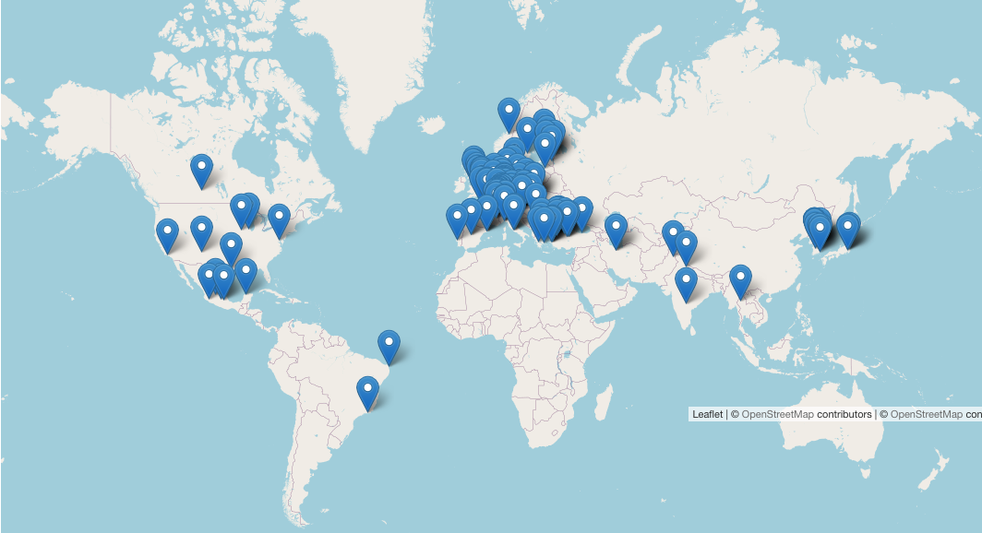

Une collaboration mondiale
140
Instituts
33
Pays
Horizon 2020

Slide 17





Où en sommes-nous ?
Mise à jour 2020 de
la stratégie de la physique des particules
Maj 2026 de la stratégie
de la physique des particules
Lancement
de l’étude exploratoire
en 2014
Développement d’un scénario localisé
Reconnaissances des zones avec des défis
Procédures administratives
en France et Suisse
10 ans de
construction
Exploitation
Début construction
Choix du Conseil pour
ou contre un avant
projet jusqu’à 2030
Conception des sites
de surface

Slide 18
Pourquoi dans notre région
(et pas ailleurs) ?

Slide 19
Ici, pas à pas on va plus loin
Le CERN a une longue histoire de réussite dans l'amélioration de ses performances de recherche en tirant pleinement parti de son infrastructure actuelle tout en développant la suivante.
Ce travail repose sur une collaboration internationale, s'appuyant sur le consensus et les compétences de la communauté scientifique mondiale.
Diamètres des accelerateurs :
PSB: 50 m
PS: 200 m
ISR: 300 m
SPS: 2’200 m
LEP/LHC: 8’600 m
FCC: 29’000 m

Slide 20
Les atouts durables du CERN bâtis à travers des décennies

Slide 21
Trouver un équilibre entre 3 enjeux
Excellence scientifique :
performance du collisionneur
Faisabilité technique :
coût et risques du projet
Faisabilité sociale :
compatibilité avec le territoire

Slide 22
Développement itératif
vers le tracé de référence

Slide 23
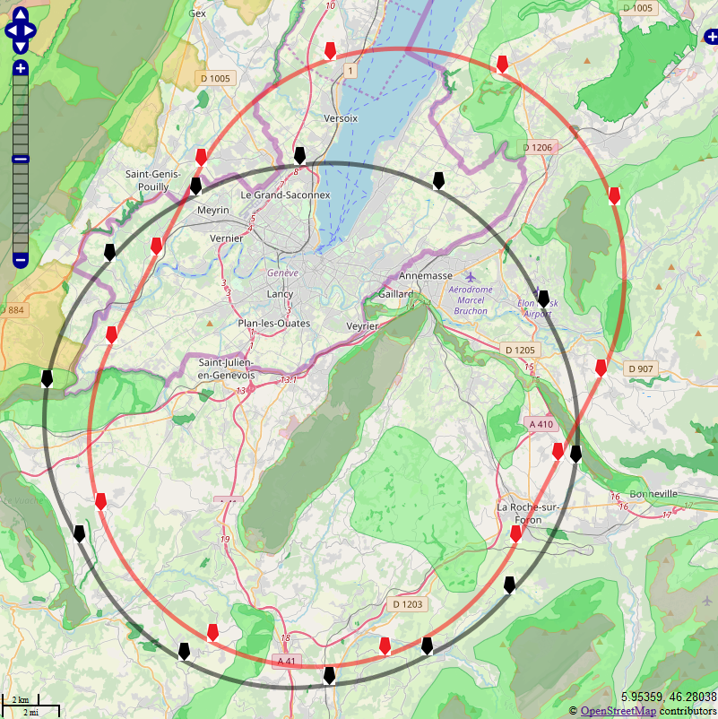
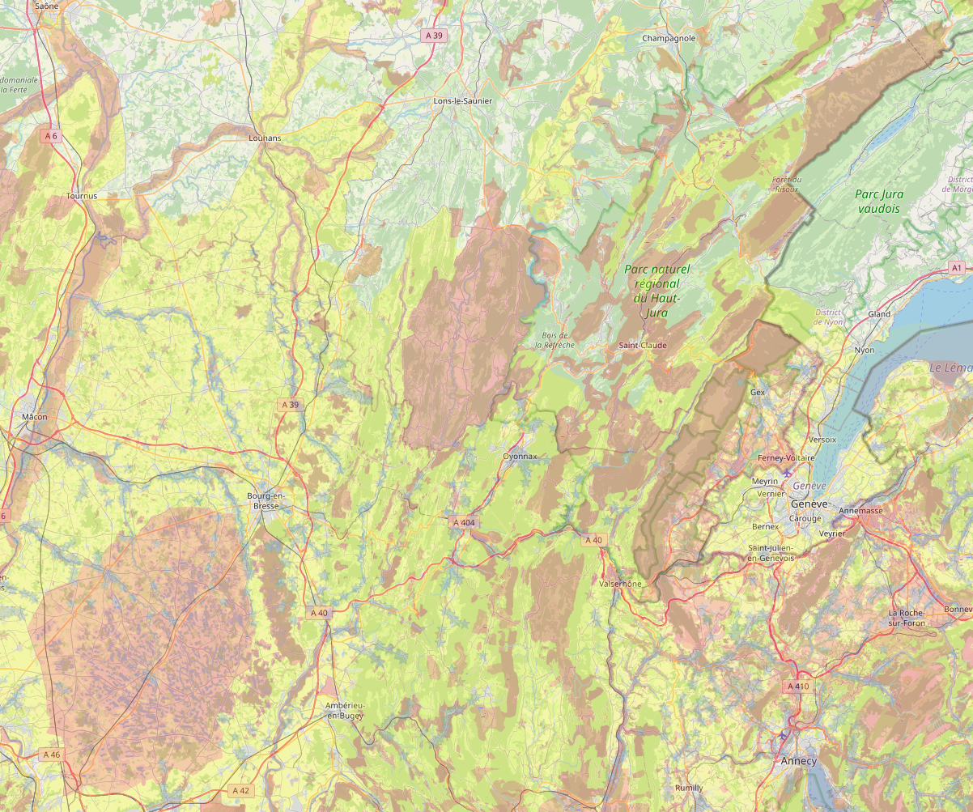
Des hypothèses écartées
50 - 60 km
LHC

Slide 24
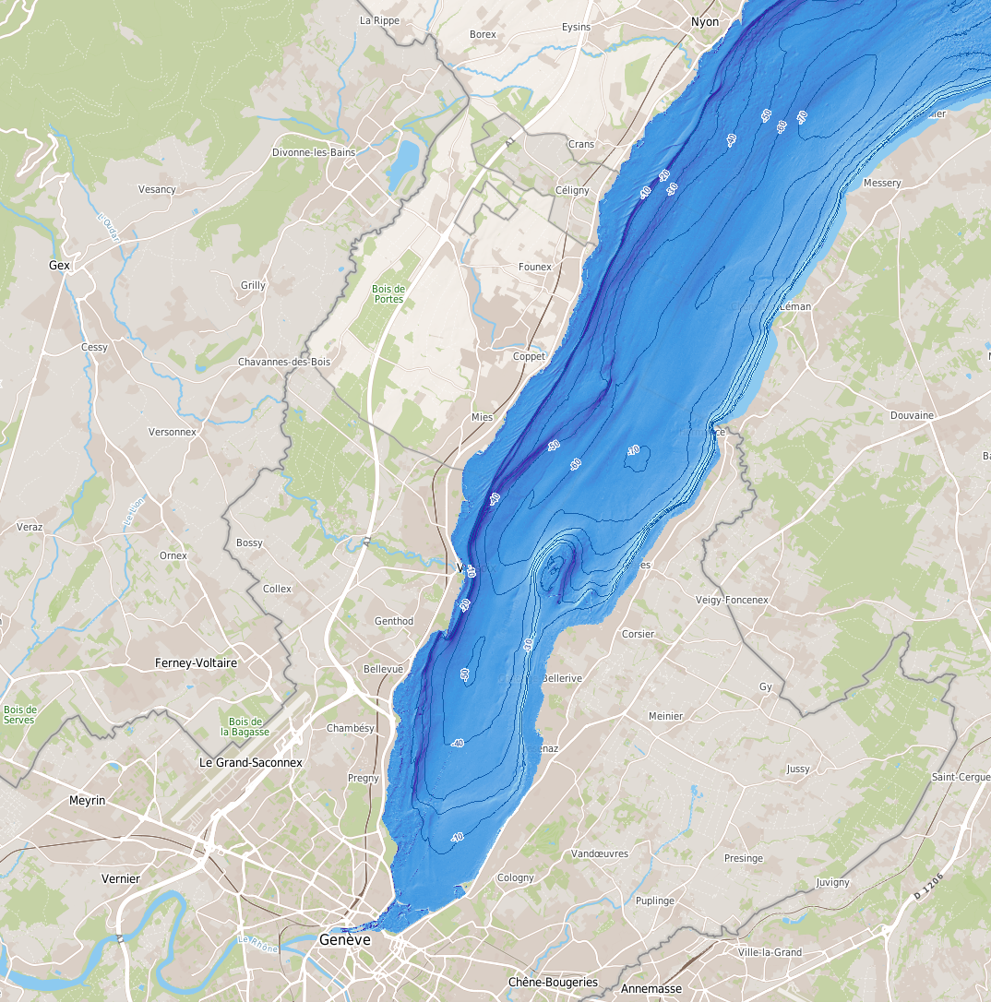
Profondeur du lac
La profondeur du lac Léman est de plus de 50 m au delà du niveau Versoix - Corsier.
Pour éviter que le tunnel ne soit trop profond sur tout le tracé, il est nécessaire de rester en dessous de cette ligne.
Il est préférable de traverser le lac là où il est étroit pour éviter les zones d’instabilité et minimiser les risques liés à la présence d’eau.

Slide 25
Situation topographique et géologique
Limite la circonférence à moins de 100 km

Slide 26
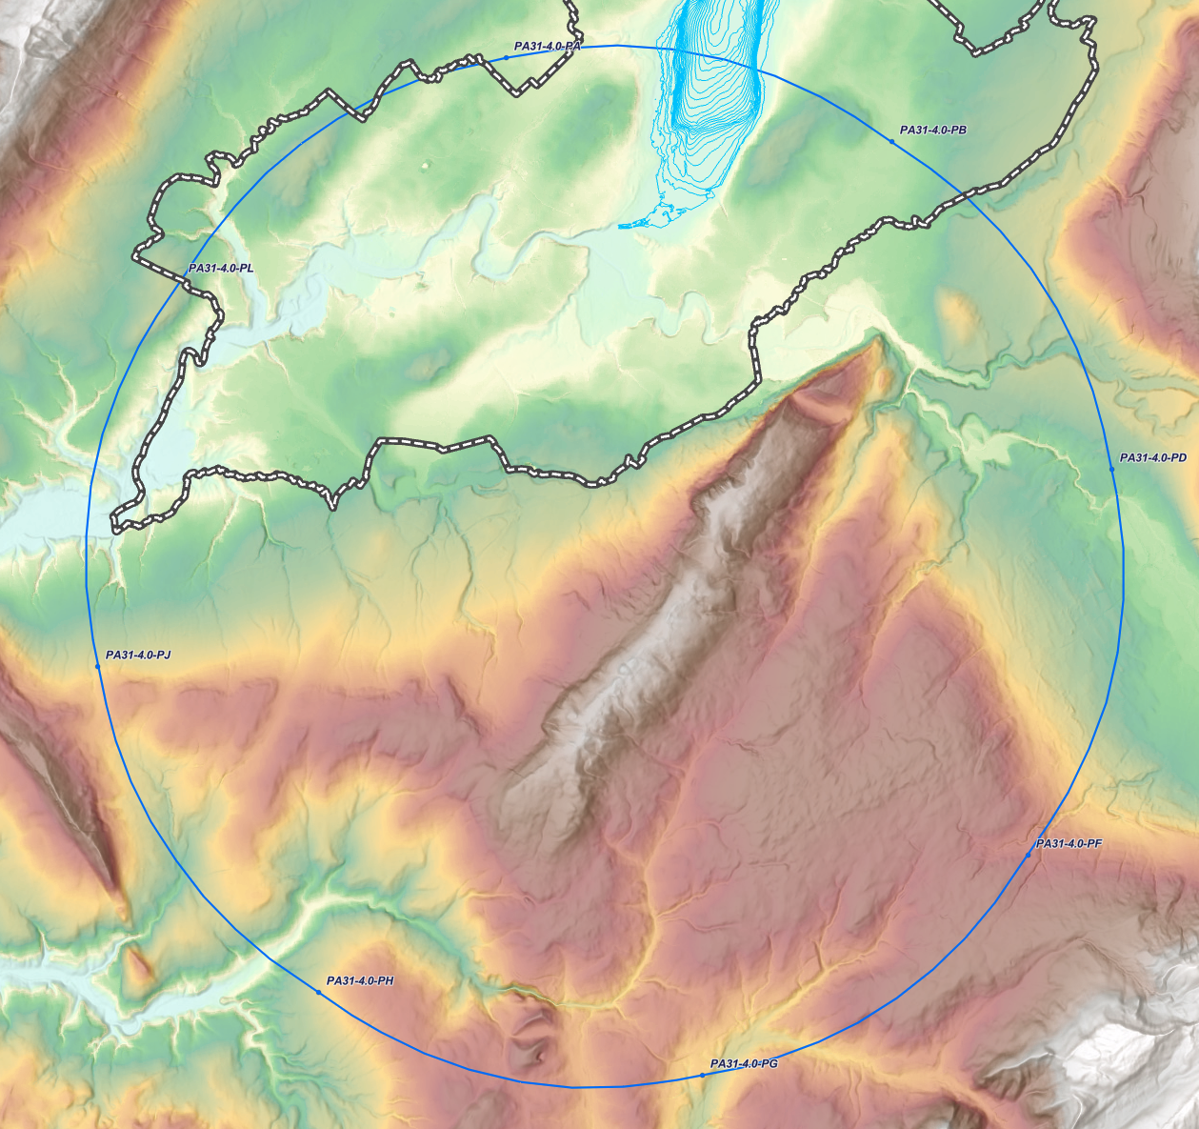
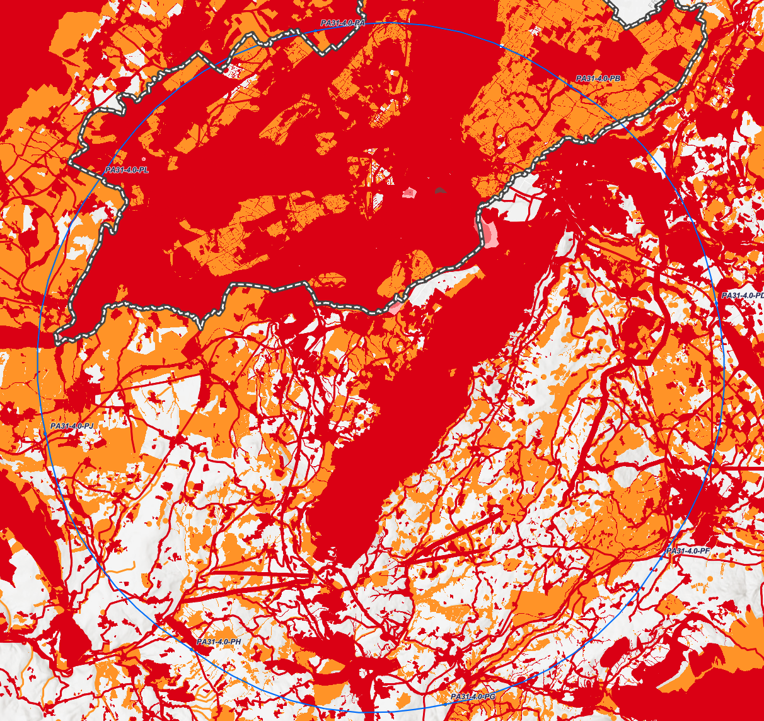
Contraintes territoriales et environnementales identifiés en dialogue avec les services français et suisse
Contraintes géologiques
et topographiques

Slide 27

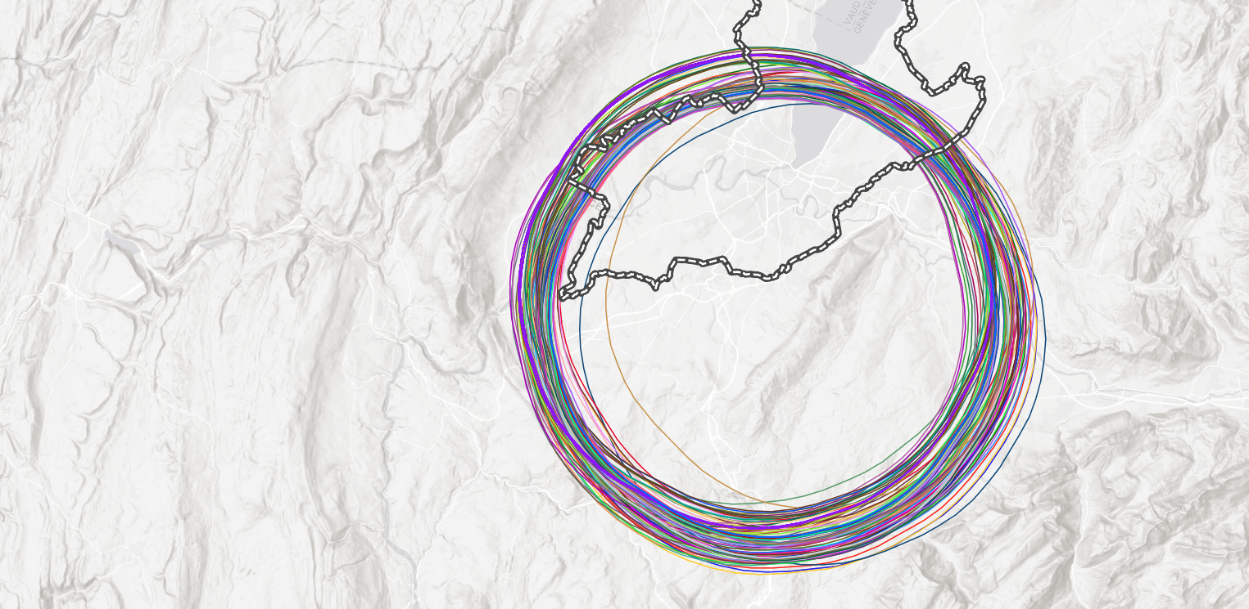
100 scénarios ont été examinés
Processus d’optimisation
itératif a mené au scénario
de référence PA31 de 91 km.
Bonne performance scientifique
(anneau de 91 km satisfait
les besoins des deux collisionneurs)
Meilleure compatibilité territoriale
que les autres scénarios
Compatibilité avec les contraintes
en sous-sol sera vérifié entre 2024 et 2025

Slide 29



Slide 30
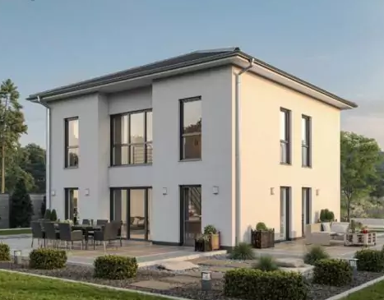
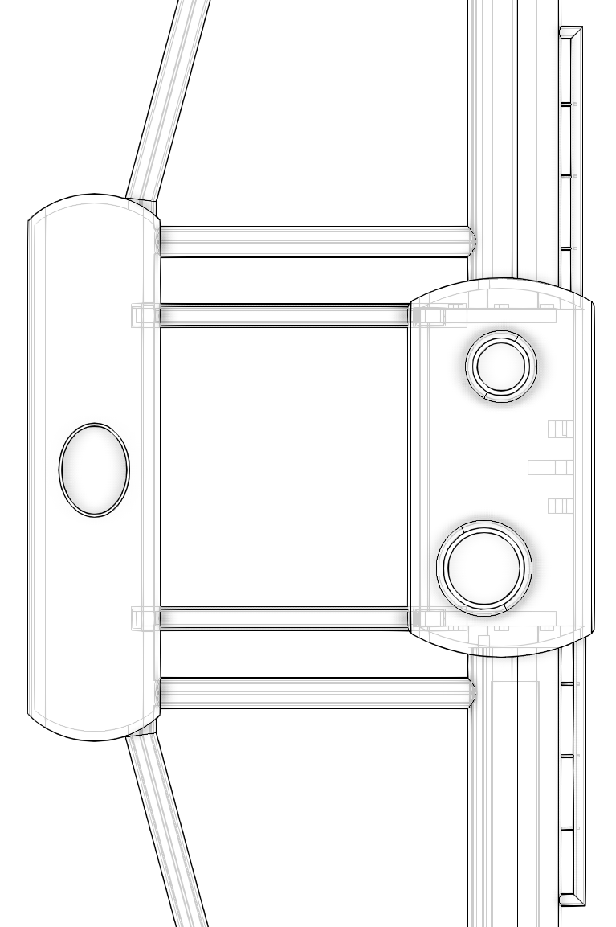
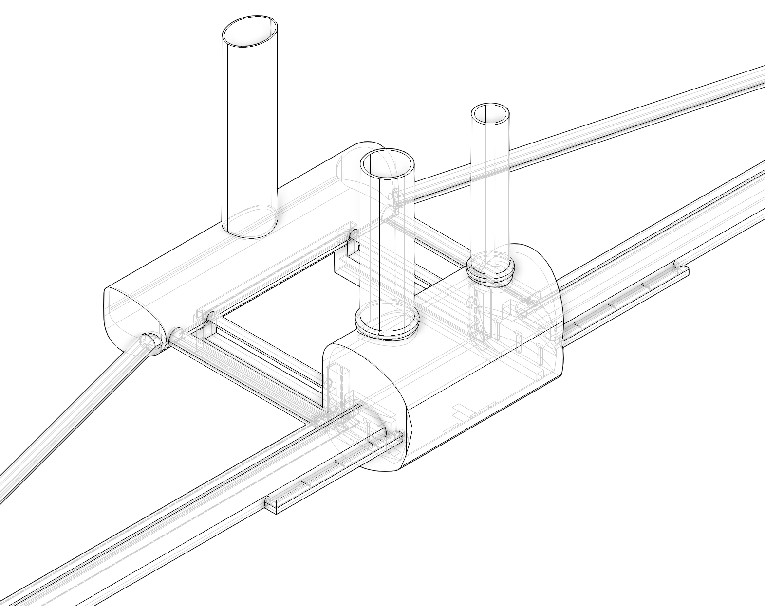
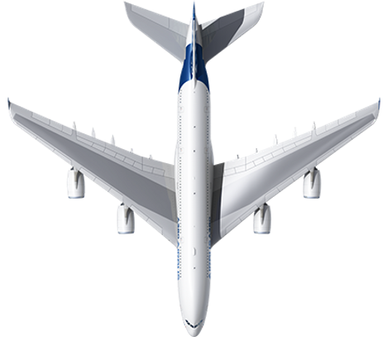
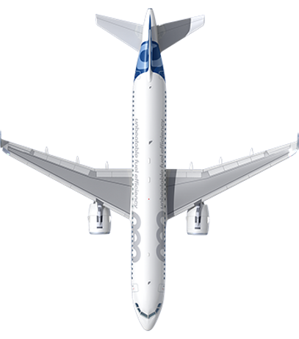
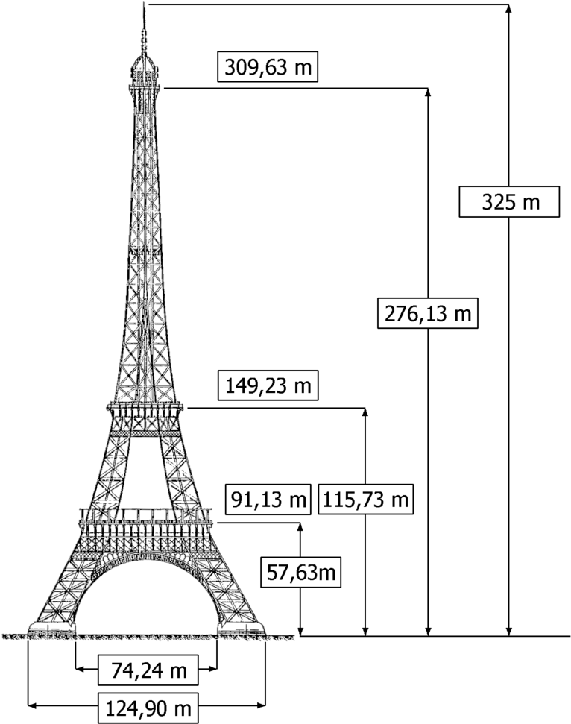
Les infrastructures souterraines
25 m
18 m
35 m
15 m
100 m
A320
66 m
A380

Slide 31
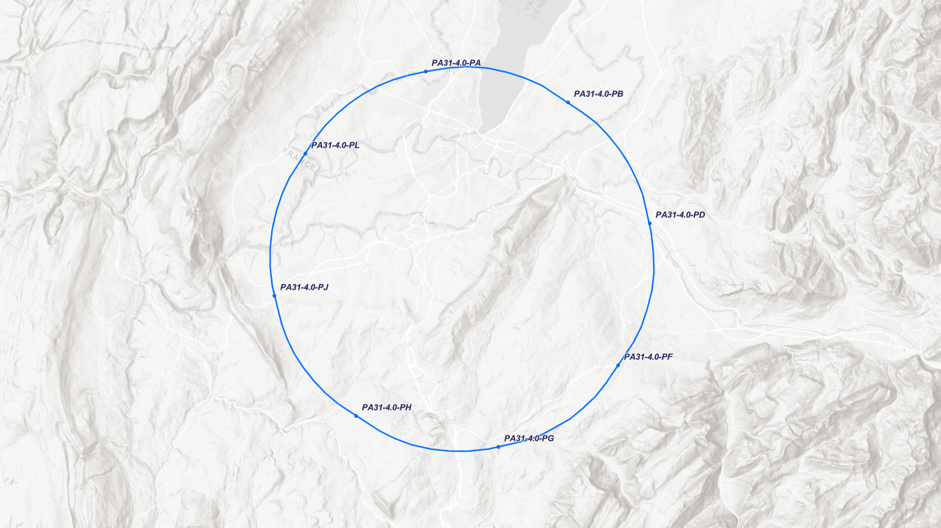

Ferney-Voltaire
Presinge
Challex
Nangy
Dingy-en-Vuache/Vulbens
Eteaux
Cercier/Marlioz
Charvonnex/Groisy

Slide 33
Dialogue territorial

Slide 34
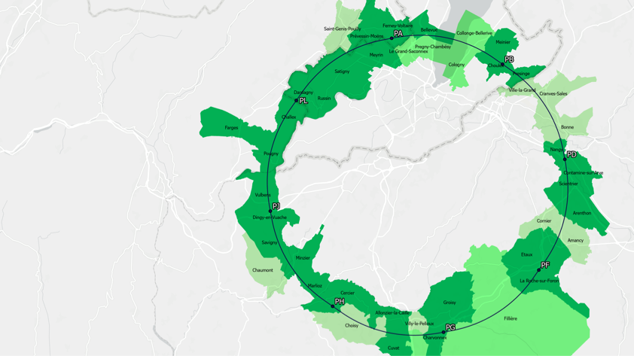
Avancement dans le
dialogue territorial
Régulières réunions de travail avec les communes.
Sessions d’information et d’échange publiques sont en train d’être organisés avec les communes.

Slide 35
Des caractéristiques
clefs du FCC

Slide 36
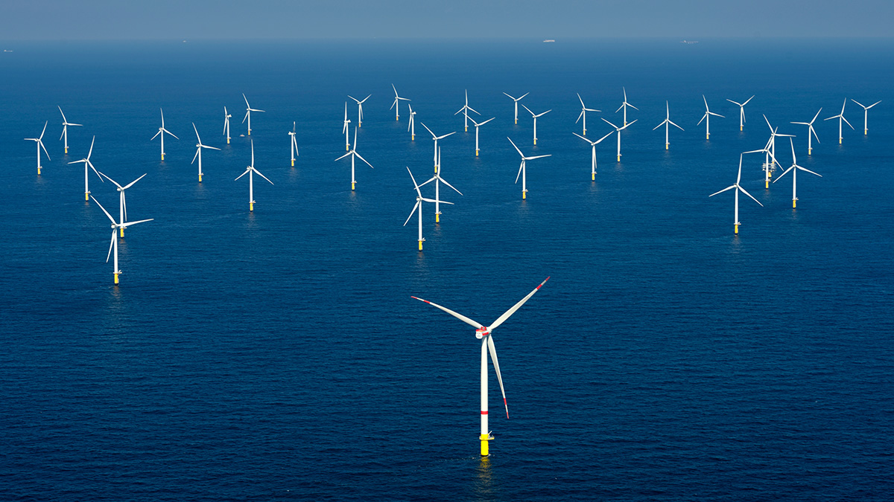
Besoin d’électricité
Pour le FCC-ee : en moyenne 1.3 TWh/an.
Consommation totale du CERN : environ 1.9 TWh/an.
Exploitation sur la moitié de l’année.​
Adaptabilité à la disponibilité du réseau.
Aucune concurrence sur la disponibilité.
Contribue au renforcement de la stabilité du réseau.

Slide 37
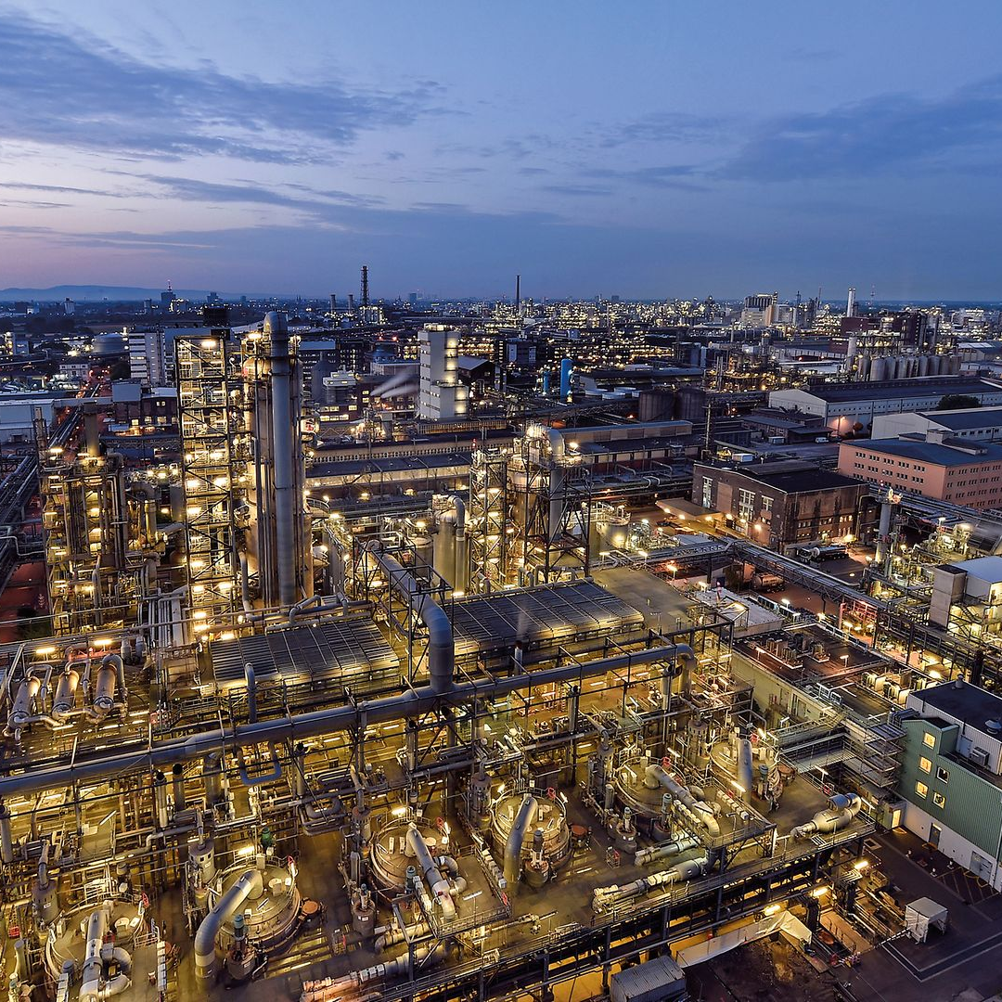
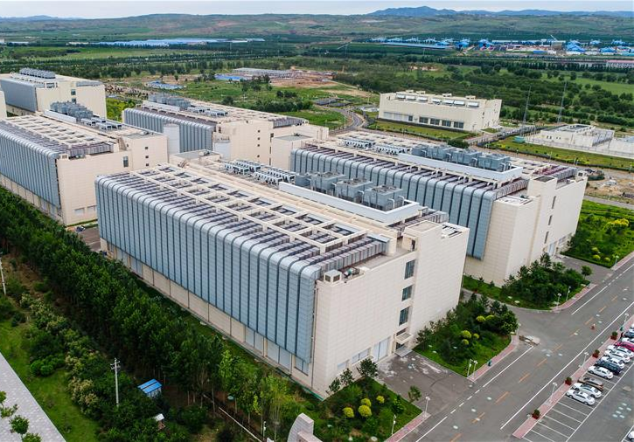
1.3 TWh par an correspond à …
La consommation d’un seul centre de calcul de « China Telecom » à Hohhot sur 100 ha de terrain.
1/4 d’une production industrielle chimique à Ludwigshafen (DE) qui consomme 5.3 TWh par an.
1/4

Slide 38
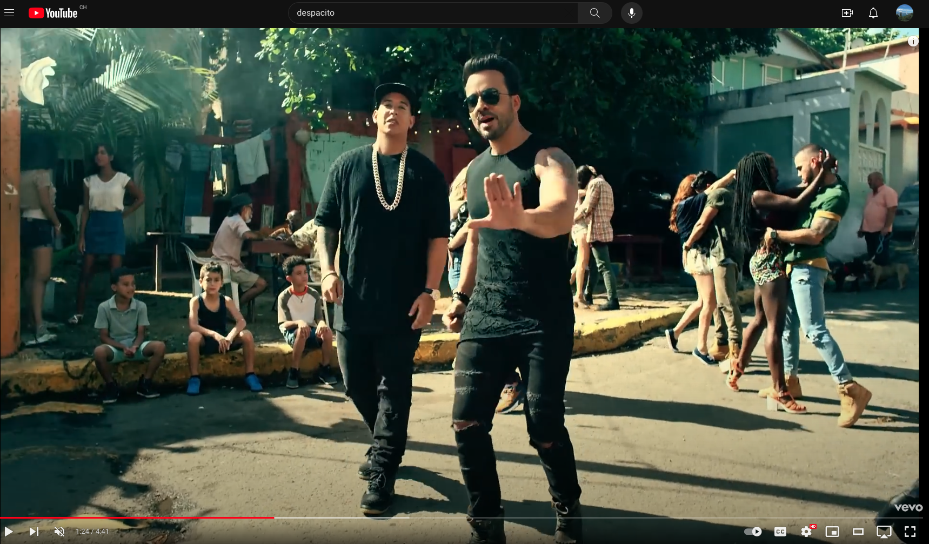

Empreinte de l’énergie consommé : 40 000 tonnes / an
Soit à l’empreinte carbone d’un clip très connue, vue 8.4 milliards de fois sur Youtube.

Slide 39
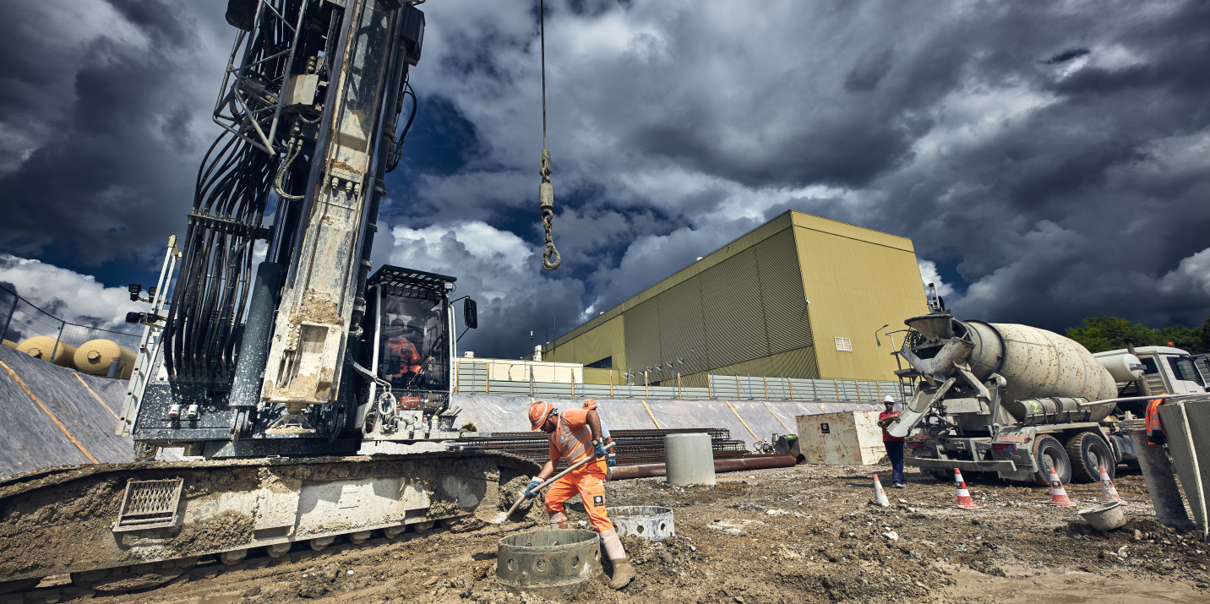
Empreinte carbone du génie civil
Analyse en cours.
Processus d’optimisation pris en compte.
Rendez-vous fin 2024 pour la publication de l’étude sur ce sujet.

Slide 40
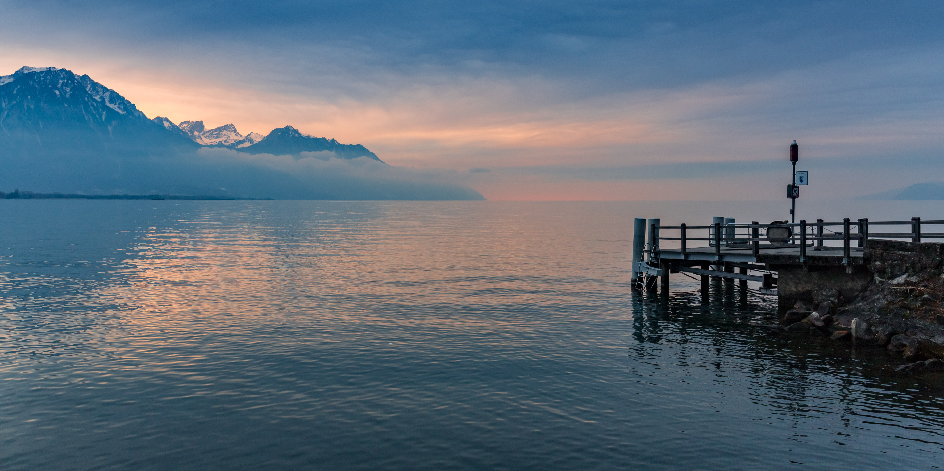
Besoin en eau
Consommation d’eau du CERN (2022) : 3.2 millions de m³.
Pour le FCC, pas de nouvelle installation nécessaire.
Consommation sera moins de 3.1 millions m³ par an.
Le FCC n’utilisera pas d’eau des nappes phréatiques.​
En comparaison :
Chaque année 544 millions de m³ d’eau s’évaporent naturellement du lac Léman.​

Slide 41
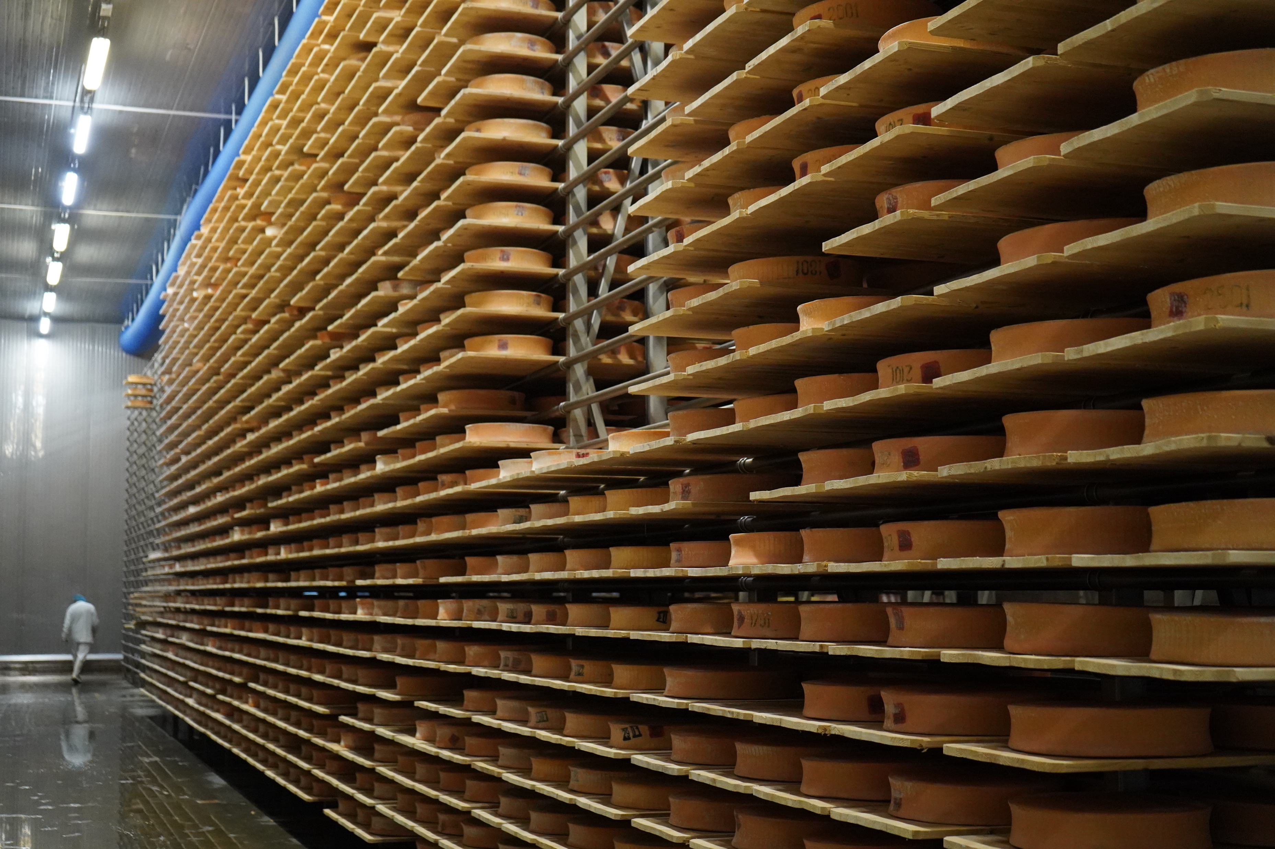
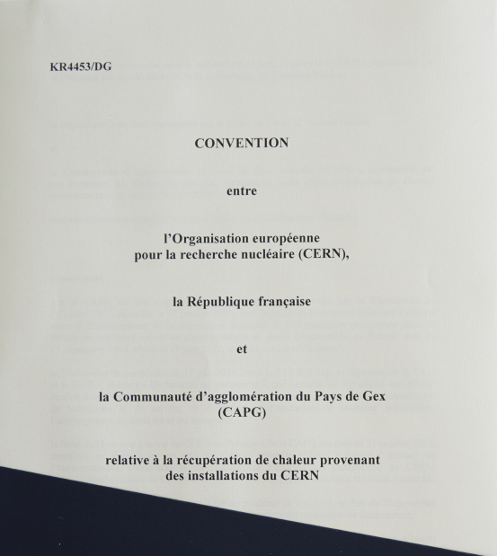
Valorisation de la chaleur résiduelle
Un moyen efficace pour réduire l’empreinte carbone et les besoins en eau.
Améliore la compétitivité économique pour la région, grâce à un prix attractif.
Un système similaire est en place à Ferney-Voltaire.
Potentiels :
Hôpitaux, sites de production de fromage, écoles,
bâtiments publics, aéroport …

Slide 42
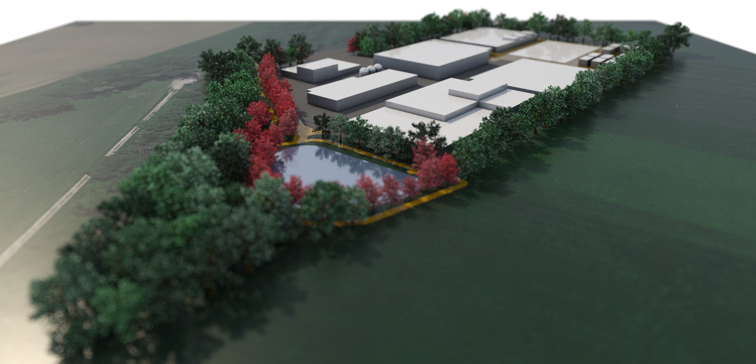
Besoin foncier
Reduction lors du développement du scénario de référence :
De 12 sites à 8 sites
De 100 ha à 40 ha
Réutilisation des sites existants.
Projets de renaturalisation sont en développement.
-60%

Slide 43
4 ha par an limité à 10 ans de construction
Artificialisation du sol sur 1 an
France: 24’000 ha / an soit 66 ha / jour
Suisse: 4’745 ha / an soit 13 ha / jour
Besoin annuel du FCC

Slide 44
Besoin foncier
Artificialisation du sol sur 1 an
France: 24’000 ha / an soit 66 ha / jour
Suisse: 4’745 ha / an soit 13 ha / jour
Reduction lors du développement
du scénario de référence :
De 12 sites à 8 sites
De 100 ha à 40 ha
Besoin de 4 ha par an limité à 10 ans de.
Réutilisation des sites existants.
Projets de renaturalisation sont en développement.
-60%
Besoin annuel du FCC

Slide 45
Quantité des matériaux excavés
13%
2%
Exemples de valorisation :
Production de béton et ciment
Matériaux de construction
Agriculture, sylviculture
Remblayage des carrières
Renaturalisation des carrières et friches
85%
Volonté de valorisation (14,3 Mt)
Mise en dépôt (2,1 Mt)

Slide 46
Quantité des matériaux excavés par année
3.5 millions tonnes de matériaux excavés à gérer par an :
FCC en 🇫🇷 : Représente 1.9 % des déblais français sur 1 an
FCC en 🇨🇭 : Représente 0.9 % des déblais Suisse sur un an

Slide 47
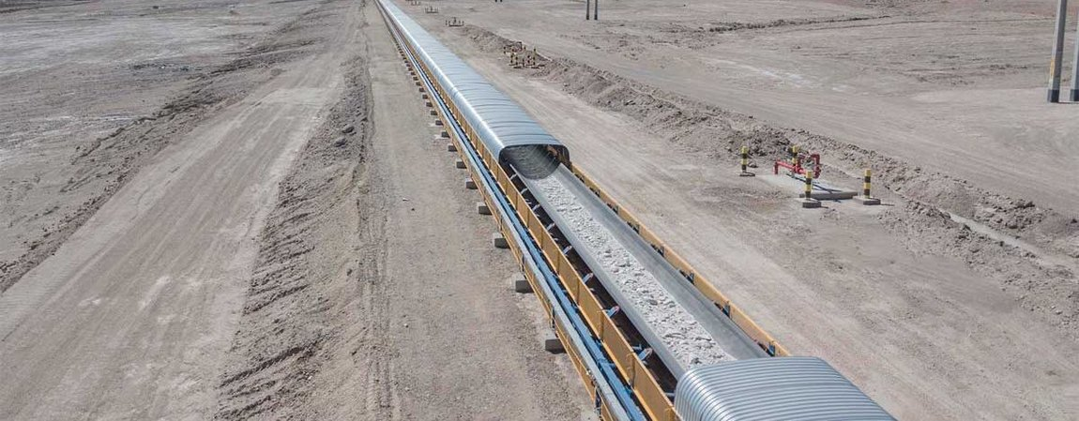
Transport des matériaux excavés depuis des sites
Les sites avec des tunneliers seront à proximité des infrastructures de transport.
L’utilisation des convoyeurs vers les axes de transport (autoroutes et train)
évite les passages de camions en ville.
Réutilisation locale des matériaux excavés selon possibilité technique.

Slide 48
Les retombés sociaux
et économique

Slide 49

Les coûts
L’étude inclut un modèle de financement durable.
Le CERN est financé par des contributions
annuelles des états.
Les investissements pour le FCC ne sont pas en compétition avec d’autres fonds prévus comme la protection du climat, la recherche médicale, recherche et développement en Europe.
Les financements seront portés par une communauté internationale sur un horizon temps étendu.
Coût par année et contribuable : le prix d’un billet de transport public.

Slide 50
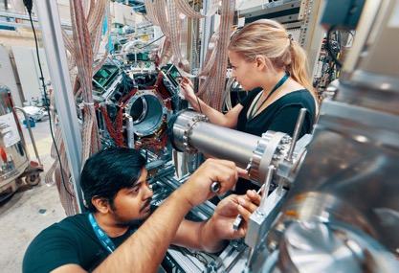
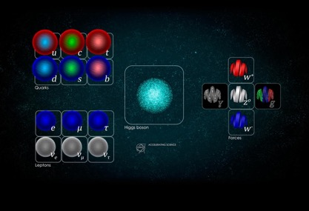
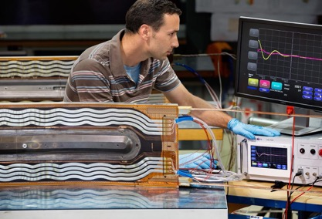
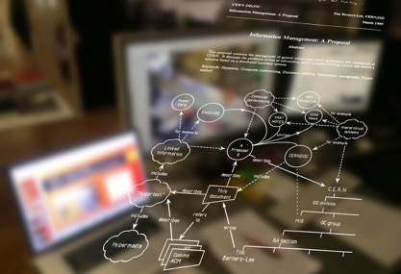
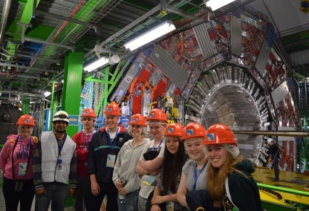
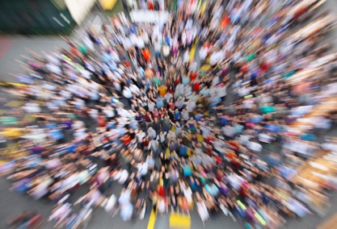

Retombées socio-économiques
Valeur de la formation
Valeur des produits scientifiques
Applications à l’industrie
Logiciels et systèmes libres
Tourisme et biens culturels
Valeur en tant que bien public
Pour en savoir +

Slide 51
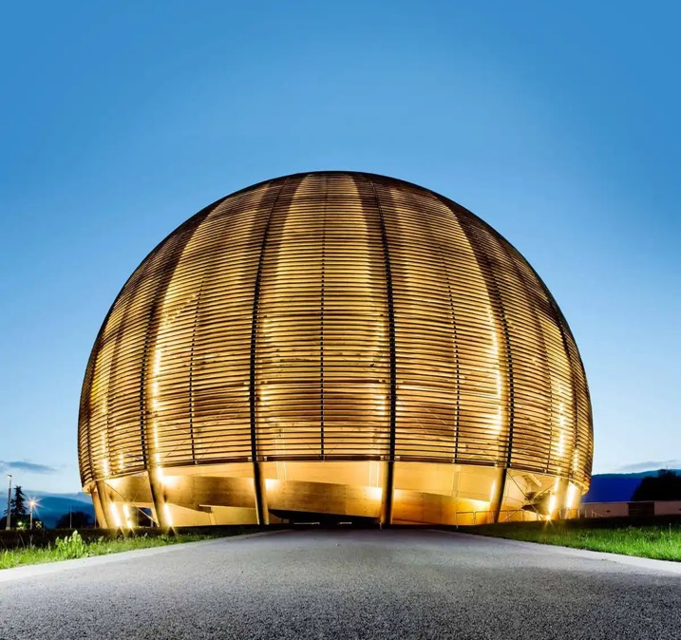




La valeur ajoutée d’un projet de technologie
1 euro investi dans un projet du CERN génère …
+2 euro pour des contrats avec intensité technologique moyenne
+3 euro pour des contrats avec haute intensité technologique
Cela contribue un investissement durable avec retour garanti pour la société à long terme.

Slide 52

Exemple de création de valeur pour la société
Entreprise de haute technologie à Saint-Genis Pouilly,
créée en 2002 en exploitant un brévet du CERN
par un phycicien du CERN.
AAA, rachetée par Novartis France
en 2018 pour 3.9 milliards USD.
163 employées en 2020.
Chiffre d’affaires de 100 millions d’euro/an/

Slide 53

Le valeur du tourisme scientifique
Le CERN accueille + de 150’000 visiteurs par an.
Avec le Portail de la Science, la capacité est désormais de 300’000 personnes par an.
Le New York Times rapporte que Genève est classée n°10 parmi les meilleures destinations touristiques, en partie grâce au CERN.
Avec le FCC : la valeur pour l’économie régionale suite aux dépenses des visiteurs est estimé à
4 milliards d’euro.

Slide 54

Et maintenant?

Slide 55



Suivre les études sur le web : fcc-faisabilite.eu
Posez vos questions
Informez-vous
Suivez nos réunions et le calendrier des études

Slide 56




Campagne de mesure sur le terrain jusqu’en 2025
Cartographier l’état
de l'environnement
Identifier des opportunités et synergies.
Optimiser les emplacements des sites.
Techniques acoustiques de cartographie du sous-sol
Forages exploratoires de petite taille et de courte durée.

Slide 57
Merci!
Avez-vous des questions?

Slide 58


FCC : la seule étude en cours dans le monde?
Le International Linear Collider (ILC), Japon
Le Compact Linear Collider (CLIC)
Le Circular electron positron Collider (CepC) en Chine et ses potentiels sites :
Qinhuangdao
Huzhou
Changsha

Slide 59

Un équilibre entre les enjeux
Impacts sur le territoire
= acceptabilité sociale
Performance du collisionneur de particules
= excellence scientifique
Faisabilité
technique et coût
= risques du projet

Slide 60

Moscow (Russie) – 21 km
Arrété avant installation à la fin des années 1990

Slide 61

Waxahachie, Texas (USA) – 87.1 km
Le projet enthousiasmait l’État du Texas et sa population, mais a été abandonné en 1993. Porté par l'administration des Etats-Unis, sans réelle adhésion de la communauté scientifique mondiale, ni des financeurs étrangers.

